Slide 1
Mil_supporter
Smart 병영
중앙 관제 시스템
일병 김민재
일병 박상혁
병장 안규빈
상병 황희대
상병 황규영

Slide 2
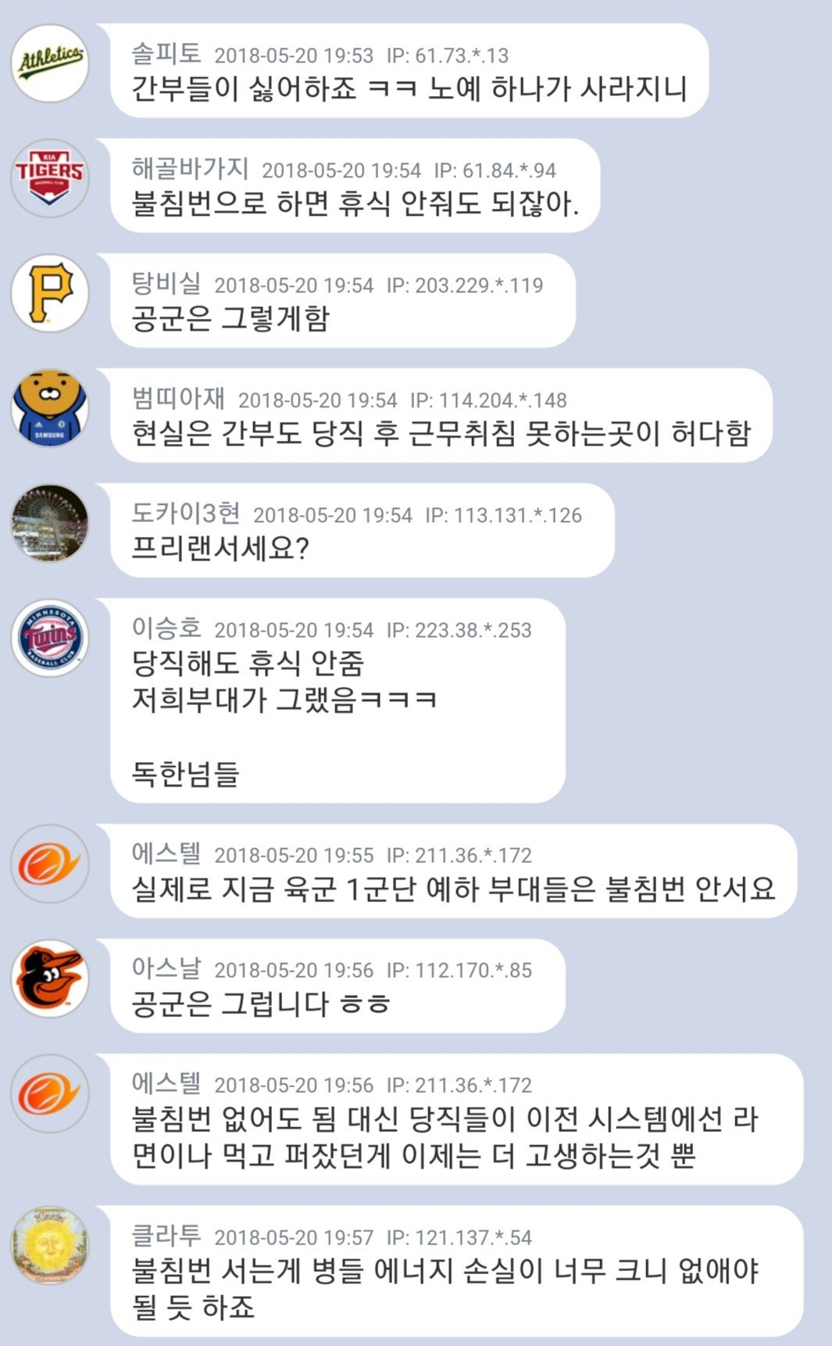
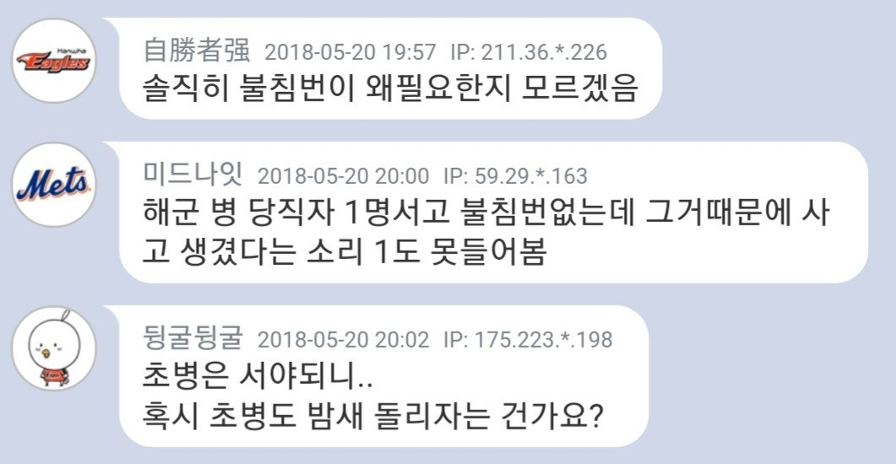
문제인식

Slide 3
문제인식
1. 불침번 비효율성
꼭 필요하지만 병력 및 인력시간 낭비도 분명히 있다.
2. 자원낭비
1) 에어컨 작동 후 시간이 지나 꺼도 되는 쾌적한
환경이 되도 인식하기 쉽지 않고 이로 인해 전력낭비
2) 화장실 변기 물낭비 실태

Slide 4
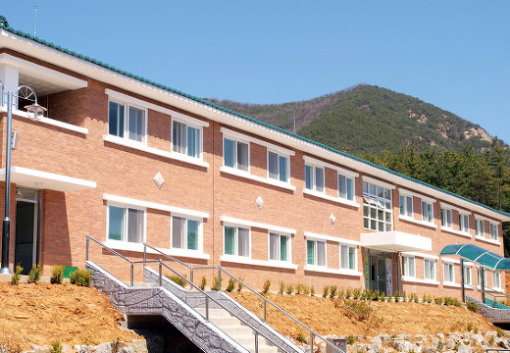
문제인식
병영 관리하려면?
에너지 관리
Ex) 전등 소등, 에어컨
병사 인력관리
Ex) 자살위험 병사 관리
시설의 효율적인 운용
EX) 세탁기, 화장실 공동 이용
어렵다

Slide 5
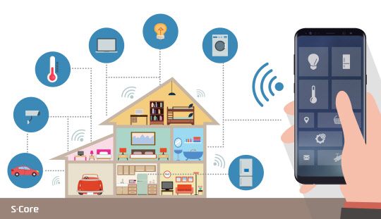
해결방안
스마트 홈 IOT !

Slide 6
Q. 병영시설에 적용할 수는 없을까?
A. 효과적으로 적용할 수 있다!

Slide 7

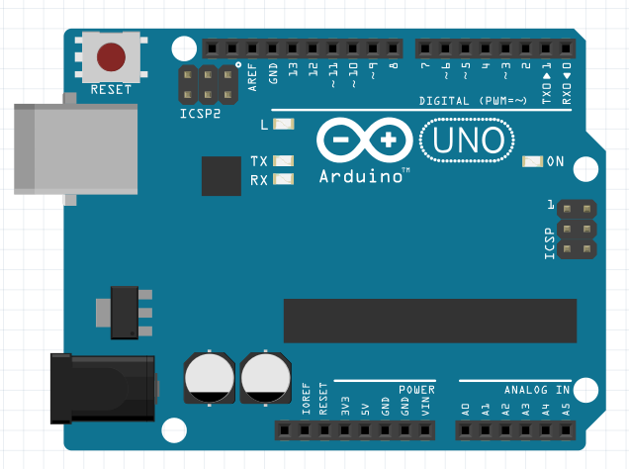
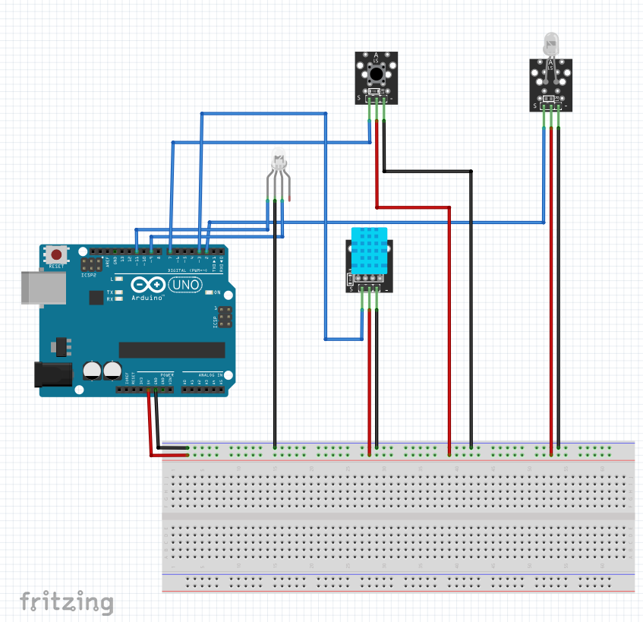
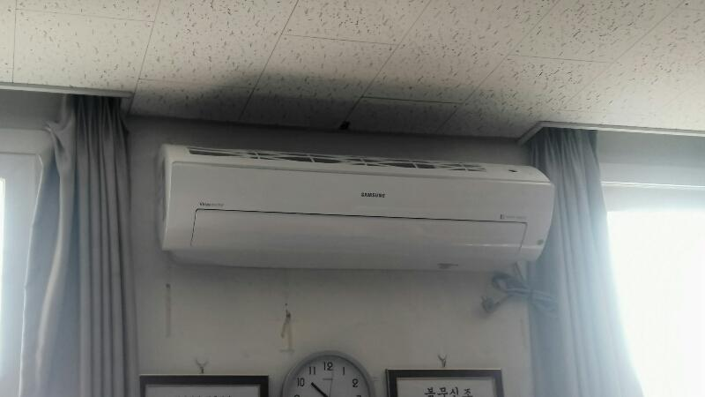
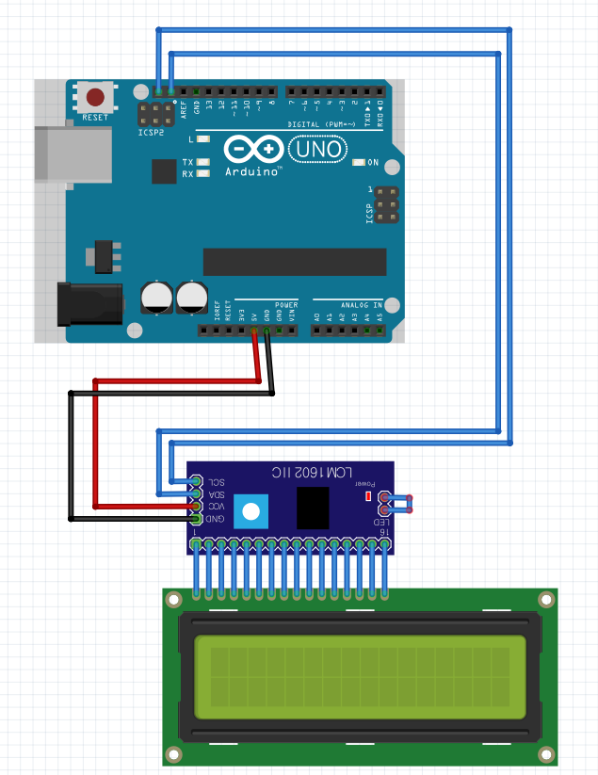
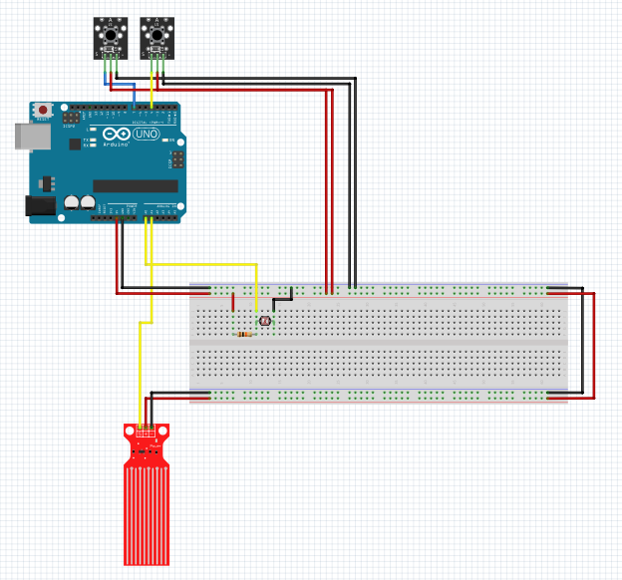
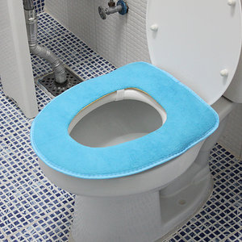
생활관 중앙 관제 시스템
중앙 서버
관제 모니터
화장실 사용 1/5
생활관 에어컨
위험 상황 없음
Refresh
Response
데이터 처리 및 PC로 송신
명령어 형식에 맞게 처리
1대n 네트워크 방식
메인 아두이노 보드
화장실 앞 전광판
생활관 내부 환경 센서
1/5
화장실 센서

Slide 8
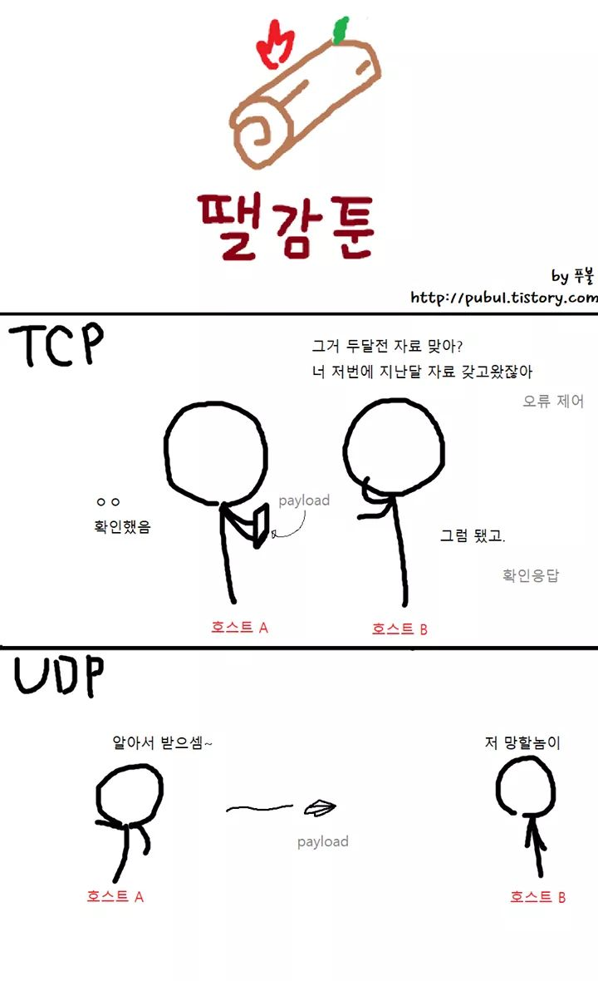
메인 아두이노 보드 통신 방식

Slide 9
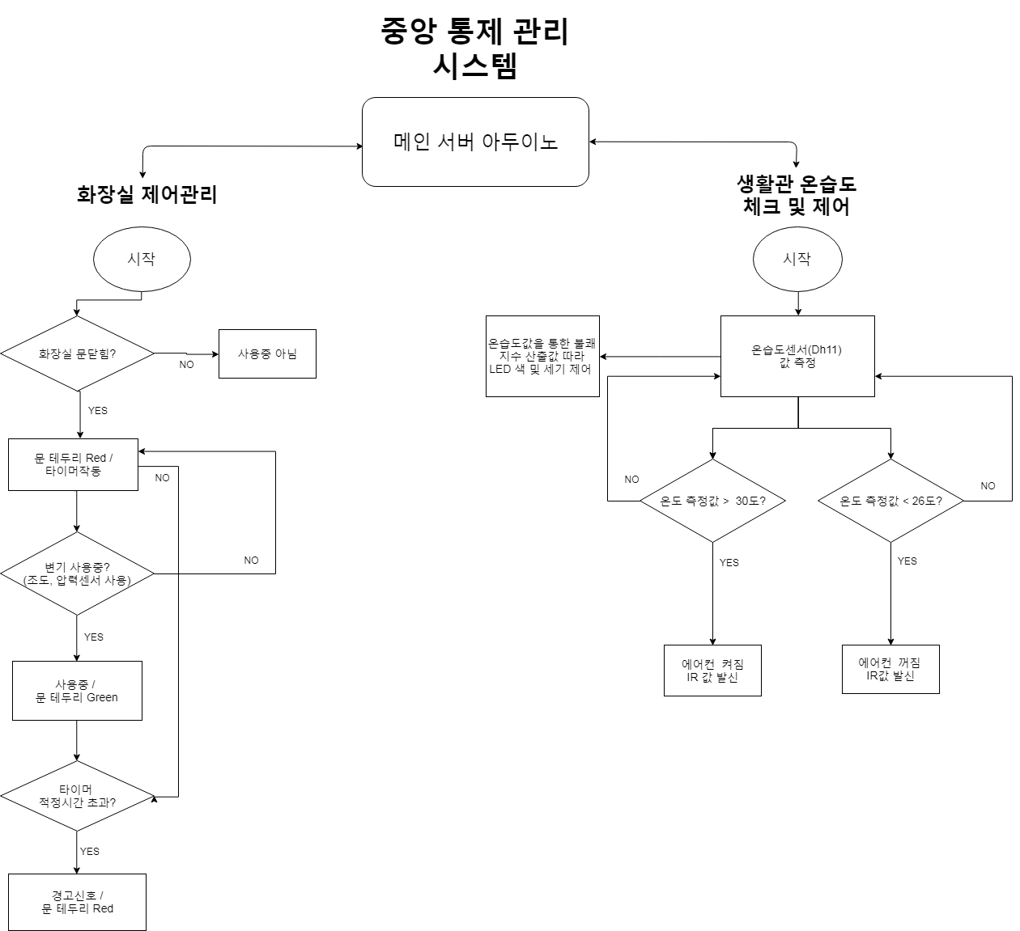
플로우 차트

Slide 10
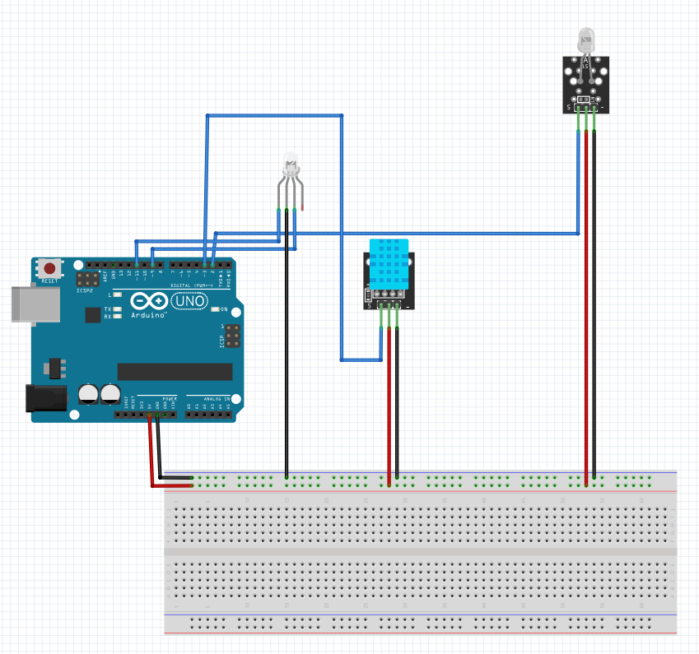
회로도

Slide 11
시연

Slide 12
차별성
저렴한 아두이노로 IOT 네트워크 구성
확장 가능성 높은 네트워크 구현 방법
중앙 관제 시스템 연동 GUI 응용 프로그램

Slide 13
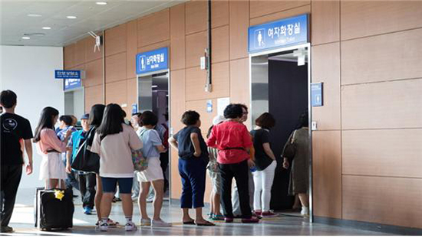
발전방향
공공기관 화장실 관리 시스템을 구현할 수 있다.
지하철 승객 유동량이 많은 지하철역에 화장실 관리 시스템을 설치

Slide 14
발전방향
다양한 장소에서 에너지 절약 및 통제 관리 시스템에 응용할 수 있다.

Slide 15
발전 방향
변기 수위 측정 센서를 더 감도 높은 센서로 부착하여 정확성을 높인다.
조도 센서 및 인체감지 센서를 추가하여 스마트하게 전기기구를 키고 끌 수 있게 함
생활관에 먼지센서를 추가하여 그 값에 따른 자동창문개폐장치 기능 추가할 예정
병력 통제를 도와주는 시스템 알고리즘을 더 고민하고 개발할 예정

